Slide 1
AWS Cloud Watch 설정 방법
AWS EC2의 CPU 모니터링은 Cloud Watch 설치 없이도 확인가능
Memory 사용량 모니터링을 위해서는, Cloud Watch 설치 및 설정 필수

Slide 2
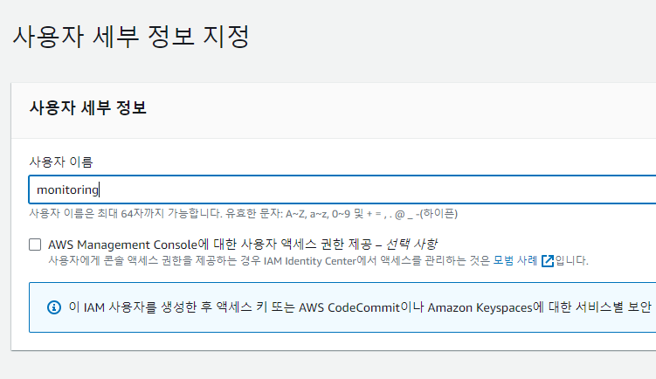
1. AWS 사용자 생성
IAM 에서 사용자 생성

Slide 3
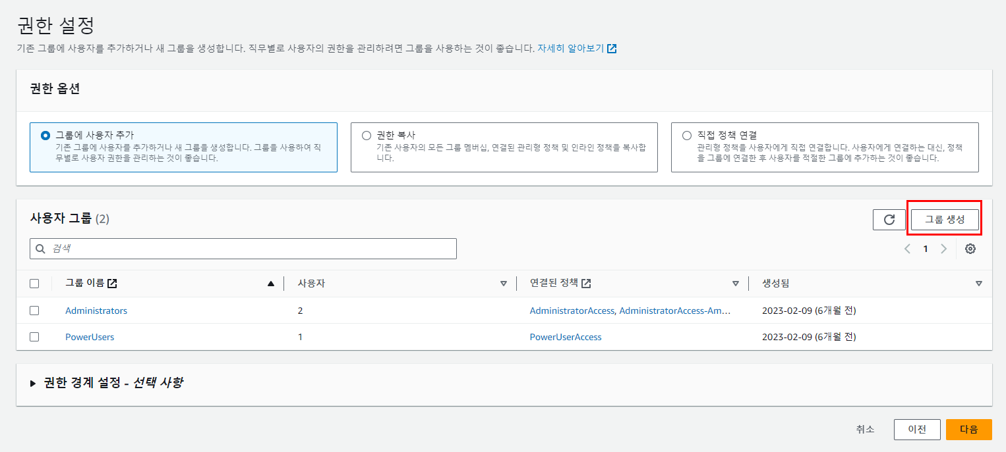
1. AWS 사용자 생성

Slide 4
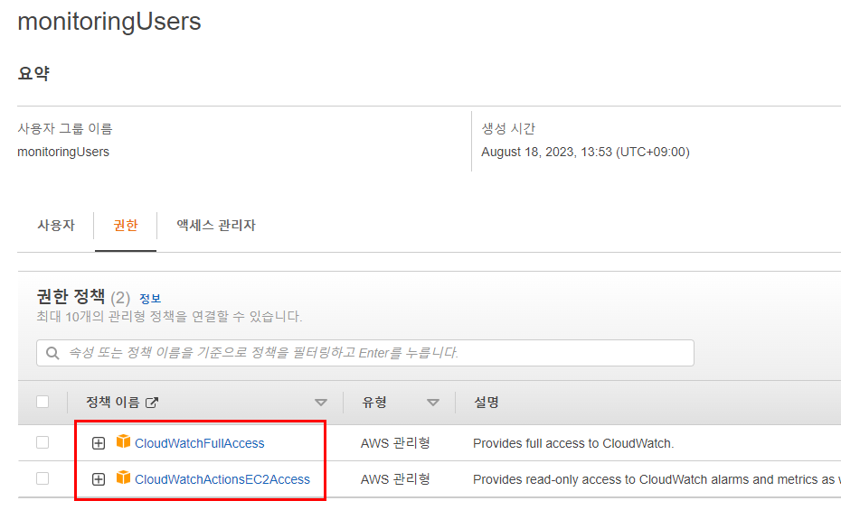
1. AWS 사용자 생성
2개 권한 추가

Slide 5
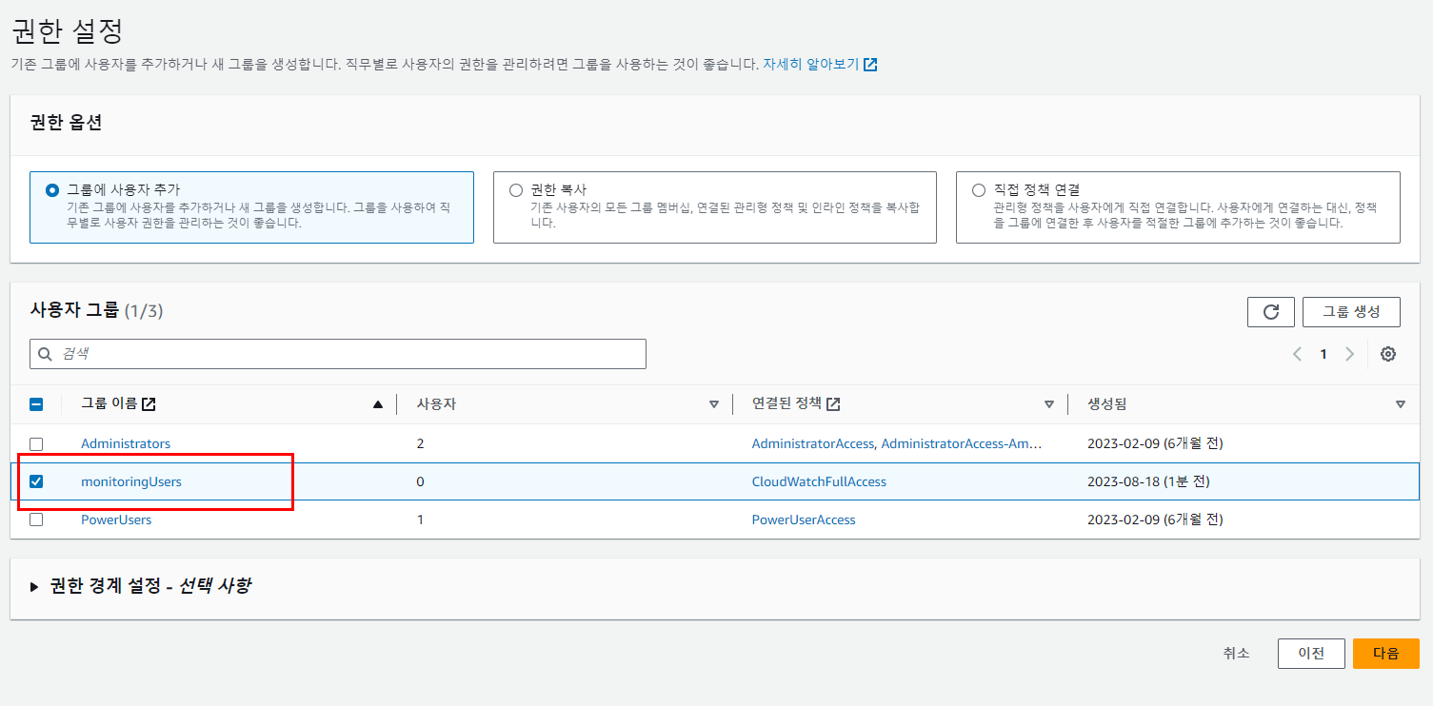
1. AWS 사용자 생성

Slide 6
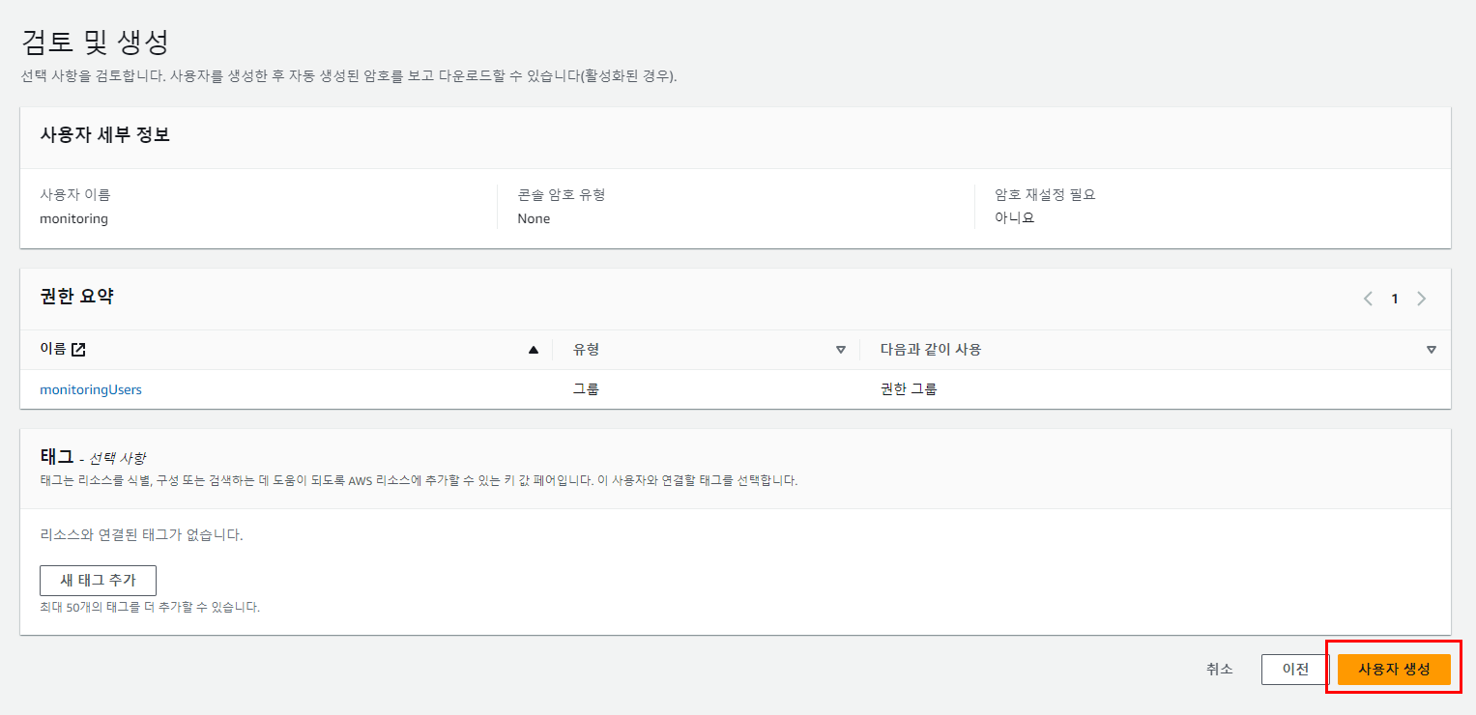
1. AWS 사용자 생성

Slide 7
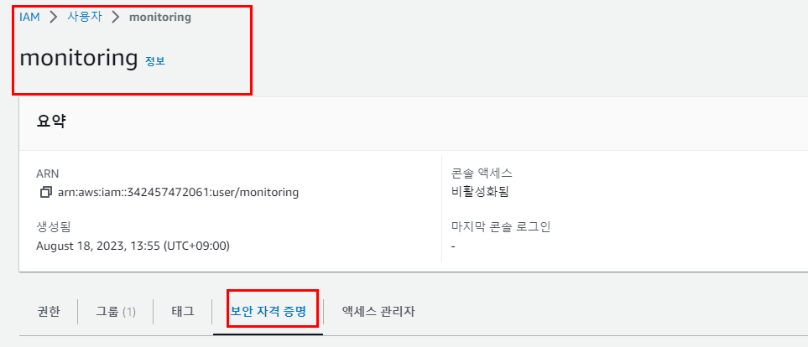
2. AWS 사용자의 액세스 키 생성

Slide 8
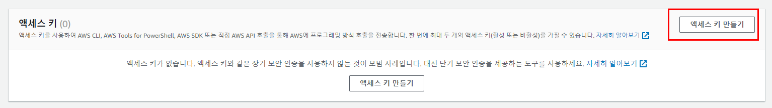
2. AWS 사용자의 액세스 키 생성

Slide 9
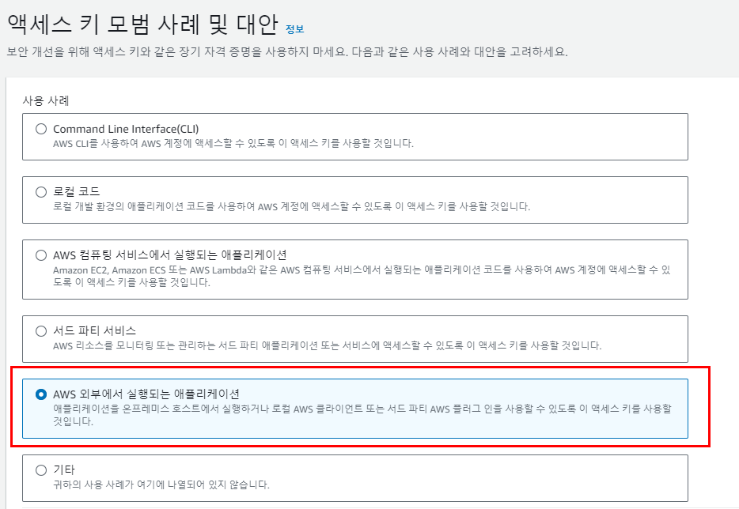
2. AWS 사용자의 액세스 키 생성

Slide 10
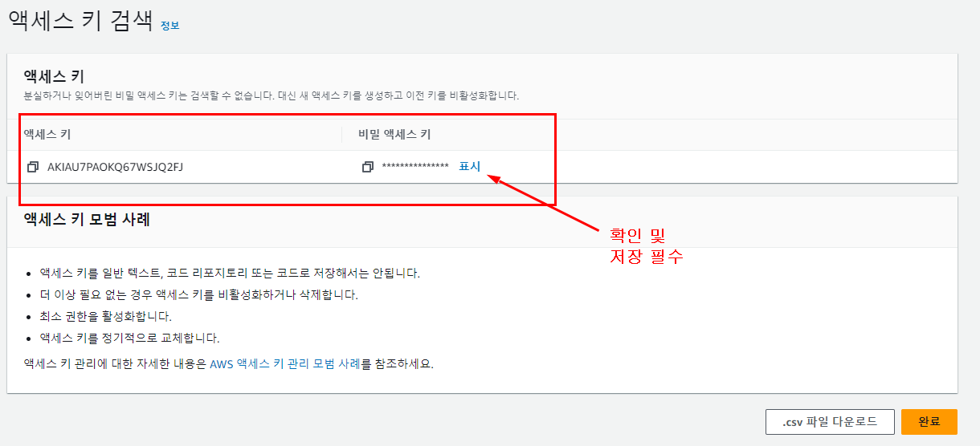
2. AWS 사용자의 액세스 키 생성

Slide 11
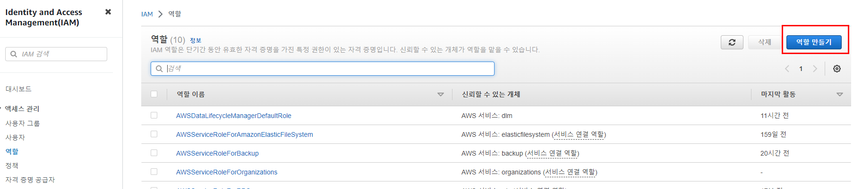
3. EC2에 연결할 역할 생성 및 연결

Slide 12
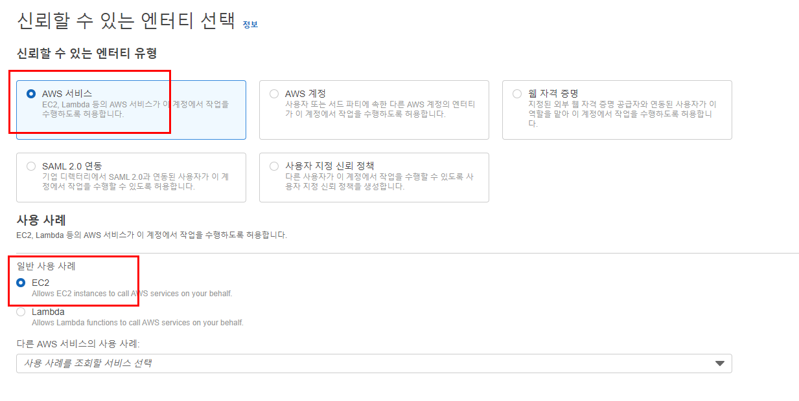
3. EC2에 연결할 역할 생성 및 연결

Slide 13
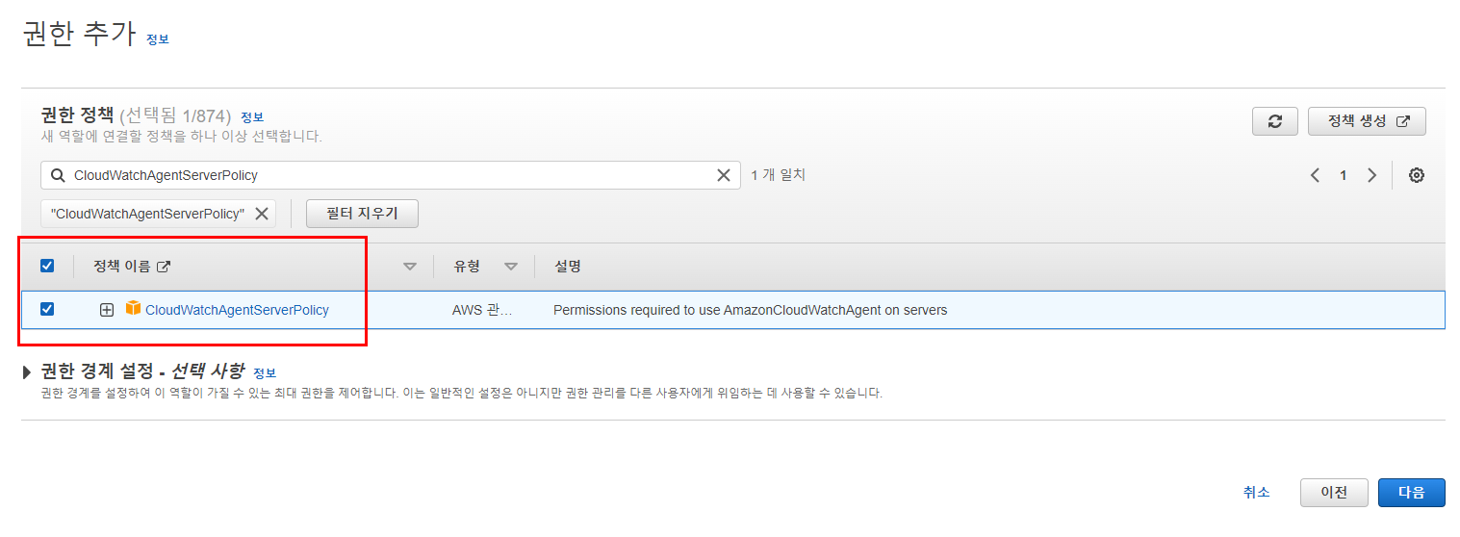
3. EC2에 연결할 역할 생성 및 연결

Slide 14
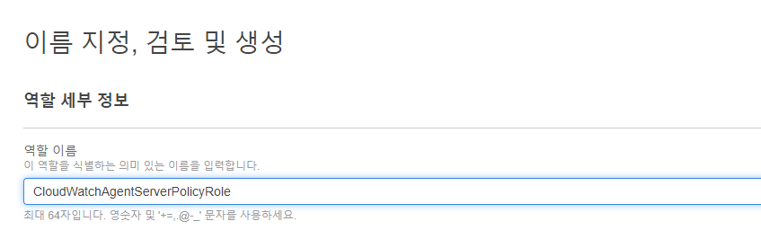
3. EC2에 연결할 역할 생성 및 연결

Slide 15
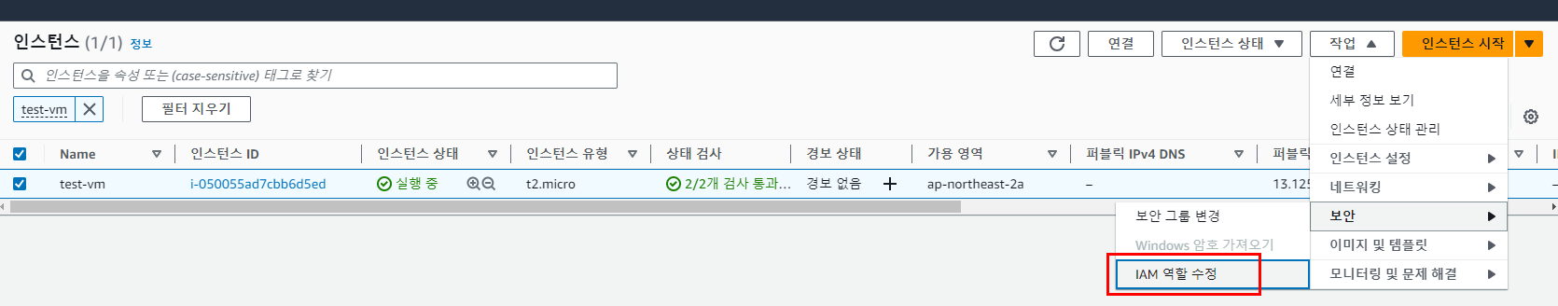
3. EC2에 연결할 역할 생성 및 연결

Slide 16
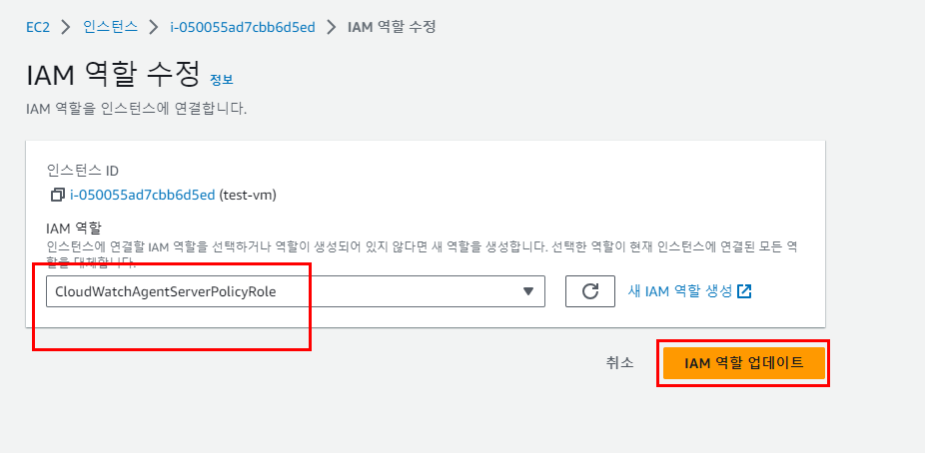
3. EC2에 연결할 역할 생성 및 연결

Slide 17
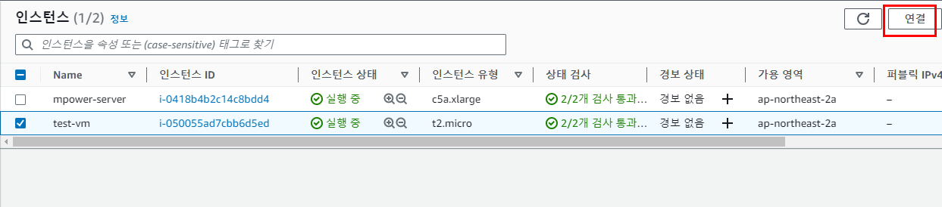
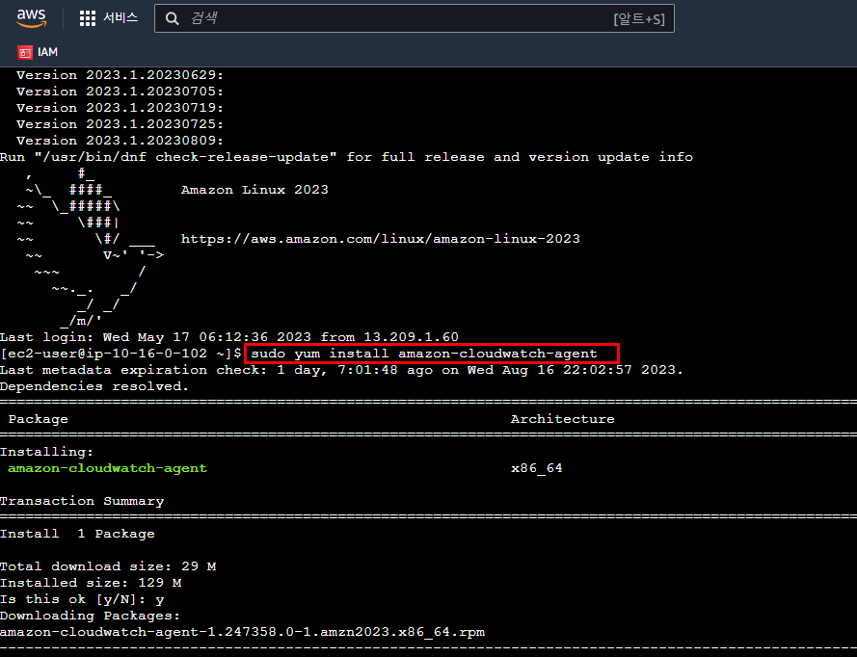
4. EC2에 Cloud Watch 설치 및 환경구성
모니터링할 EC2 인스턴스 Linux를 하나 생성하고 EC2 에 연결
cloudwatch 설치
sudo yum install amazon-cloudwatch-agent

Slide 18
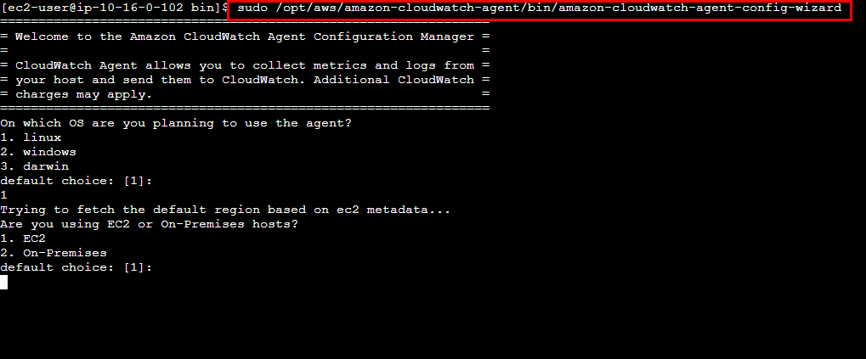
4. EC2에 Cloud Watch 설치 및 환경구성
cloudwatch 설정
sudo /opt/aws/amazon-cloudwatch-agent/bin/amazon-cloudwatch-agent-config-wizard
wizard설정이 완료되면,
config.json 파일이 생성됨
각 선택항목은 아래 사이트 참고
https://dev.classmethod.jp/articles/try-installing-cloudwatch-agent-on-ec2-instances/

Slide 19
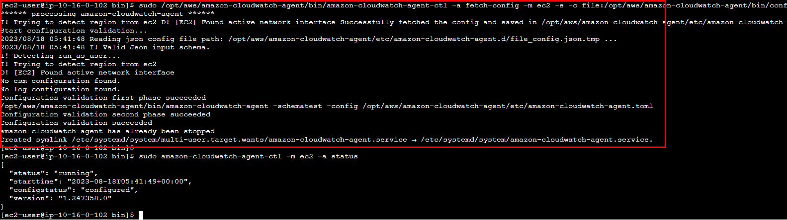
4. EC2에 Cloud Watch 설치 및 환경구성
sudo /opt/aws/amazon-cloudwatch-agent/bin/amazon-cloudwatch-agent-ctl -a fetch-config -m ec2 -s -c file:/opt/aws/amazon-cloudwatch-agent/bin/config.json
Cloud Watch Agent 상태 확인
sudo amazon-cloudwatch-agent-ctl -m ec2 -a status
Cloud Watch Agent 상태가 Running이 아닐 경우
sudo amazon-cloudwatch-agent-ctl -m ec2 -a start

